Slide 1
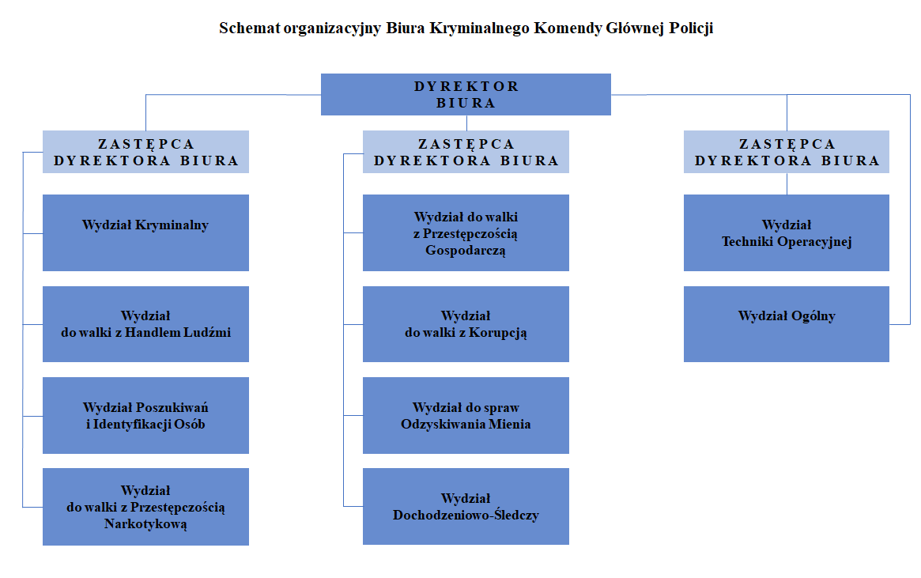
Załącznik do decyzji nr…..
Dyrektora Biura Kryminalnego
Komendy Głównej Policji
z dnia ………………………….2020 r.

